Slide 1
Kvalitetan projekt
Relevantnost
Održivost
Kapaciteti
Inovativnost
Inovativnost “prodaje” projekt
Inovativnost vas čini različitim od drugih
Primjer: Umjetnost i kultura 54+
Alokacija: 20.000,000,00 kn
Maksimalni iznos bespovratnih sredstava: 1.000.000,00 kn = 20 projekata koji će se financirati
Aktivnosti – unaprijed zadane

Slide 2
Kako izraditi kvalitetan projekt?

Slide 3
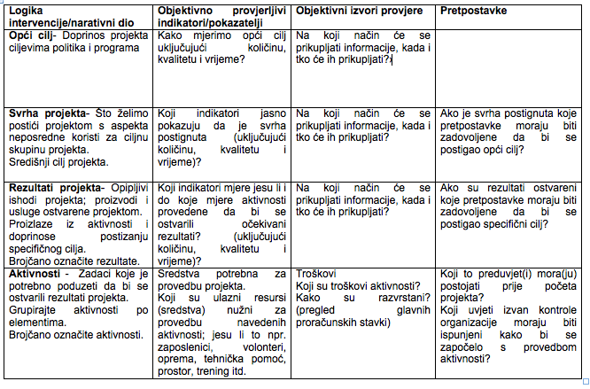
Što je pristup logičke matrice (PLM)?
Analitički proces i skup alata koji se koriste za planiranje, provedbu, praćenje i evaluaciju projekata
PLM kao način razmišljanja (“projektno razmišljanje” ili “projektni pristup”)
Strukturirani i skraćeni prikaz svih informacija važnih za projekt

Slide 4
Prikaz faza PLM-a

Slide 5
Vježba
Gradska knjižnica Ivan Goran Kovačić Karlovac planira pokrenuti program kreativnih radionica za osobe starije od 45 godina.
Natječajem su definirane sljedeće grupe aktivnosti (elementi) projekta:
Element 1. Upravljanje projektom i administracija
Element 2. Priprema i provedba participativnih umjetničkih i kulturnih aktivnosti usmjerenih na socijalno uključivanje osoba starijih od 54 godine
Element 3. Promidžba i vidljivost

Slide 6
Struktura projekta
Specifični cilj projekta
Element 1 Upravljanje projektom | Element 2 Priprema i provedba participativnih umjetničkih i kulturnih aktivnosti usmjerenih na socijalno uključivanje osoba starijih od 54 godine | Element 3. Promidžba i vidljivost
A.1.1. Formirati projektni tim A1.2. Održati početni sastanak A1.3. Pratiti projektne aktivnosti i troškove A1.4. Izvještavati | 2.1. 2.2. 2.3. 2.4. 2.5. | 3.1. Organizirati početnu konferenciju 3.2. Osmisliti vizualni identitet projekta 3.3. Izraditi i distribuirati promo materijale 3.4. Objavljivati informacije na internet stranicama

Slide 7
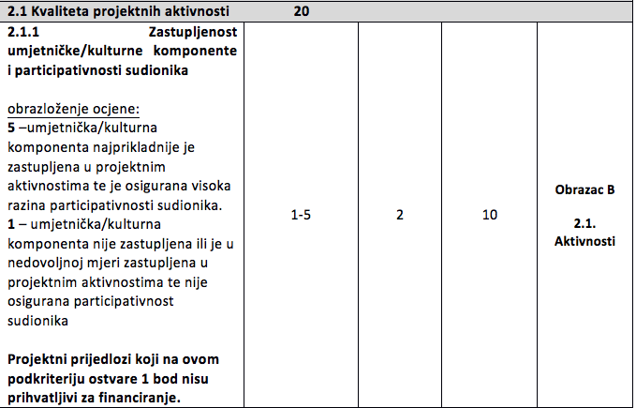

Slide 8
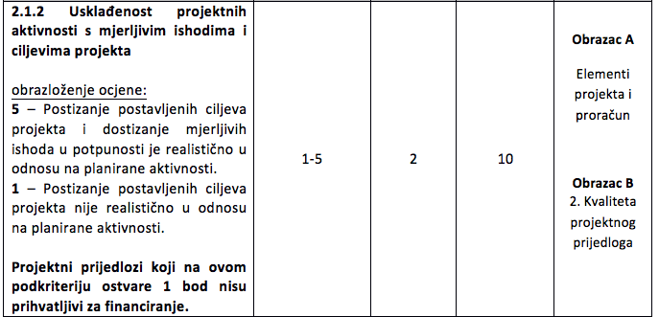

Slide 9
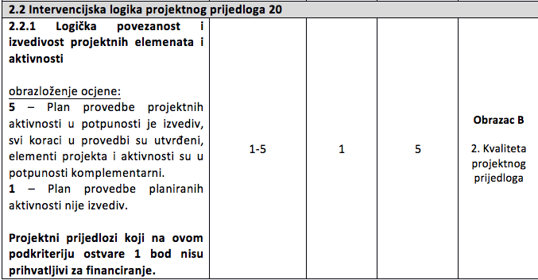

Slide 10
Strateški pristup projektima
Partnerski strateški pristup
Informiranost o Pozivima na dostavu projektnih prijedloga (kontinuiranje praćenje)
Sudjelovanje na informativnim radionicama
Obuka zaposlenika
Planiranje proračuna
Izrada jednostavnih strategija

Slide 11
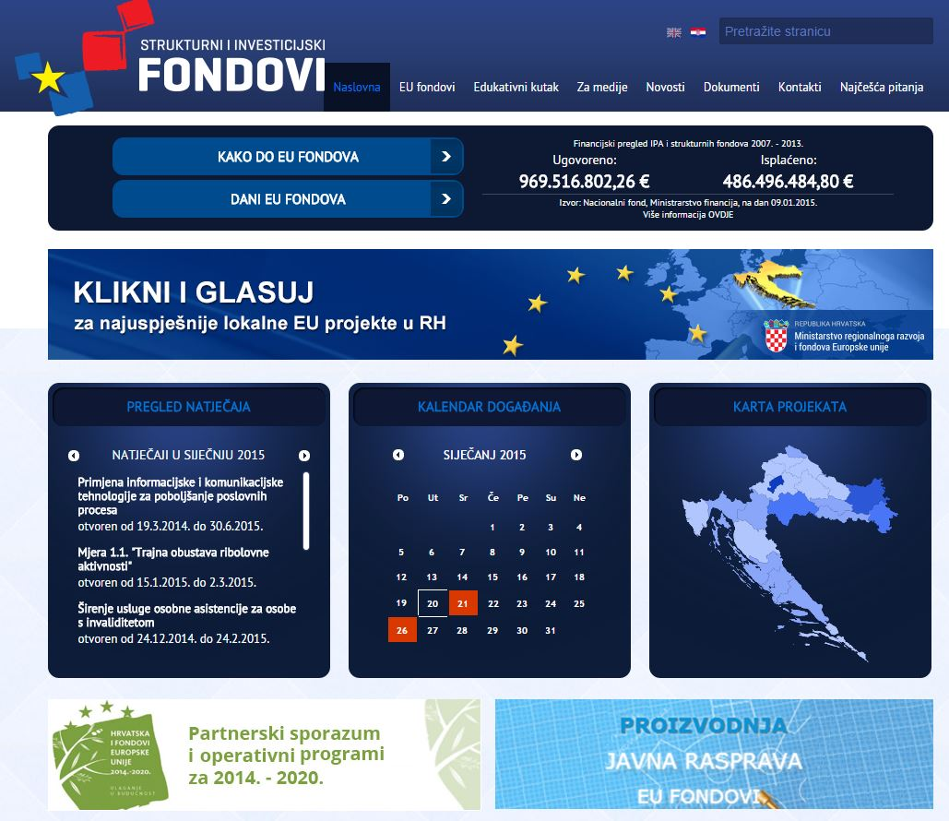
www.strukturnifondovi.hr

Slide 12
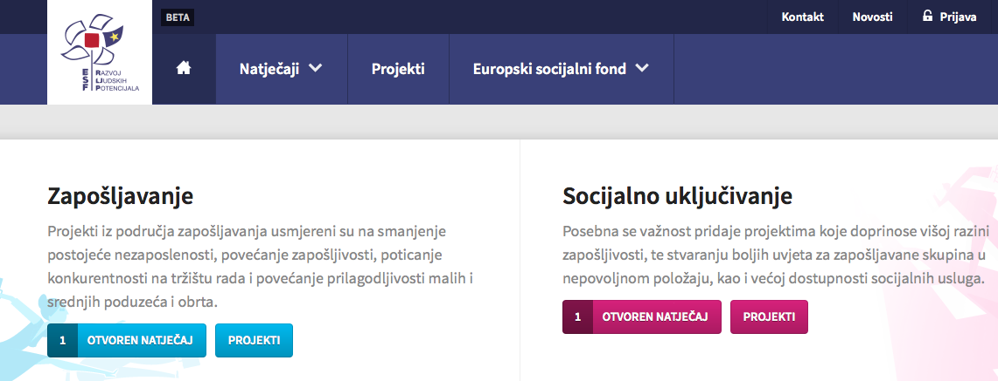
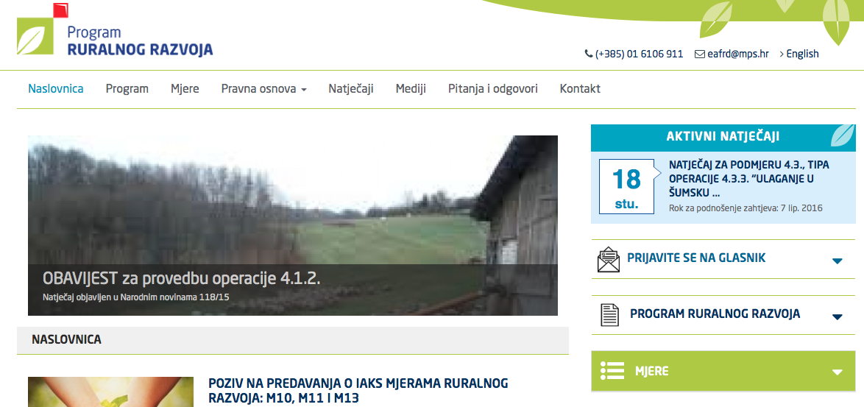
1. korak – proučavanje strateških dokumenata na referentnim stranicama
www.strukturnifondovi.hr
www.esf.hr
www.ruralnirazvoj.hr
Notes:
Otvoriti stranicu www.strukturnifondovi.hr, ali spomenuti da postoje i druge stranice (samo službene) vezane uz informiranje o fondovima

Slide 13
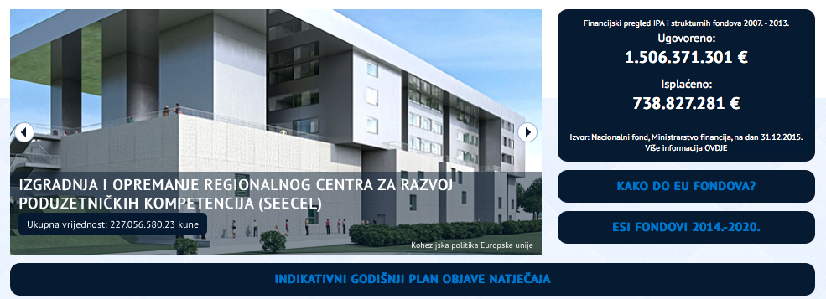
2. korak – pregled natječaja u najavi
Indikativni godišnji planovi objave natječaja
www.strukturnifondovi.hr

Slide 14
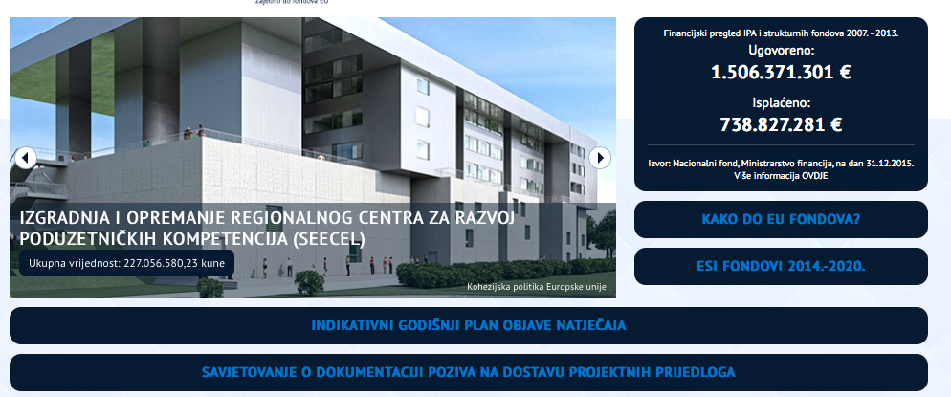
3. korak – savjetovanje o dokumentaciji
www.strukturnifondovi.hr

Slide 15
4. korak – pregled objavljenih natječaja
www.strukturnifondovi.hr
Notes:
1. Primjer (hotel): Ponaći konkretan natječaj http://www.strukturnifondovi.hr/natjecaji/1179, otvoriti ga i pokazati od čega se sastoji dokumentacija. 2. Primjer (učilište) Kod natječaja za učilište – ostaje se na indikativnom planu i objašnjava se kako trenutno nema natječaja, pročitati sažetak iz indikativnog plana za OP ULJP i pojasniti elemente indikativnog plana – moguće je primijeniti na više natječaja iz indikativnog plana (pojasniti da se 1 projektna ideja može prilagoditi i prijaviti na više natječaja (ali se aktivnost može financirati samo iz 1). Natječaji su označeni bojom
3. Primjer (Udruga i društveno poduzetništvo) - Kod primjera za društveno poduzetništvo, otvoriti sami natječaj (http://www.strukturnifondovi.hr/natjecaji/1263). Budite spremni i na pitanja vezana uz natječaje koji su u primjerima (društveno poduzetništvo i hoteli).
Nakon što se izvrte sva tri primjera, možete pitati polaznike imaju li oni neku temu koja im je interesantna, pa proći kroz isti postupak za njihove projektne ideje

Slide 16
Vježba
Na računalu ili mobilnom telefonu otvorite stranicu www.getkahoot.com
Ispod natpisa “Play” uključite “Let’s go!”
Upišite pin (broj) kojeg će Vam dati predavač
Odgovorite na 5 kviz pitanja

Slide 17
Hvala!
mario.protulipac@wyg-c.eu

